Slide 1
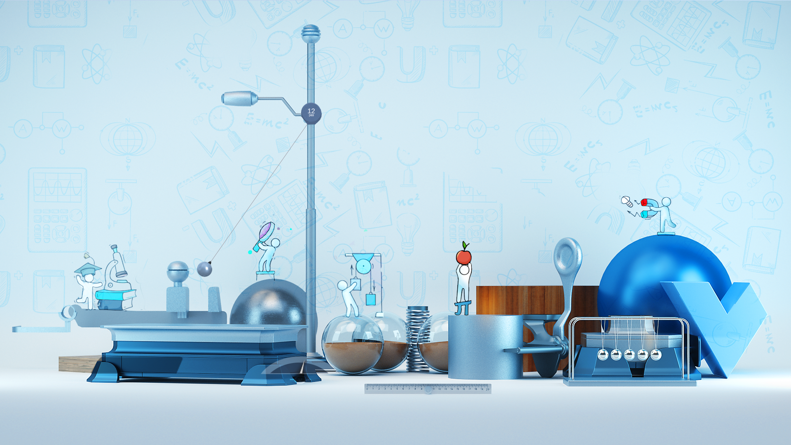
ВАРИАНТ №17

Slide 2
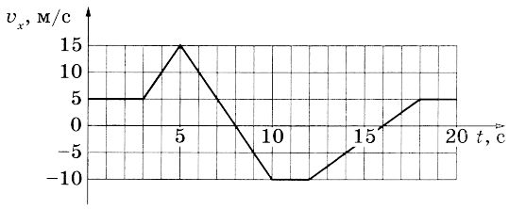
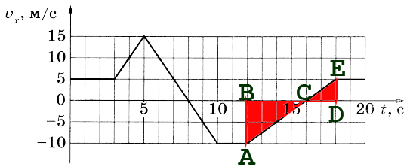
Тело движется вдоль оси Ох. На рисунке приведён график зависимости проекции V_{х} скорости тела от времени t. Определите путь, пройденный телом в интервале времени от 12 до 18 с.
$$S=S_{ABC}+S_{CDE}=\frac{10∙4}{2}+\frac{5∙2}{2}=25 м$$

Slide 3
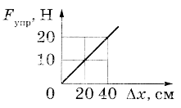
На рисунке представлен график зависимости модуля силы упругости F_{ynp} пружины от величины её деформации ∆х. Определите жёсткость этой пружины.
$$k=\frac{F_{упр}}{∆x}=\frac{20}{0,4}=50Н/м$$
Отношение импульса легкового автомобиля к импульсу мотоцикла $\frac{p_{1}}{p_{2}}=5$. Каково отношение их скоростей $\frac{v_{1}}{v_{2}}$, если отношение массы легкового автомобиля к массе мотоцикла $\frac{m_{1}}{m_{2}}=2,5$?
$$\frac{m_{1}v_{1}}{m_{2}v_{2}}=5; 2,5\frac{v_{1}}{v_{2}}=5; \frac{v_{1}}{v_{2}}=2.$$
$$p=mv;$$

Slide 4
Какова частота звуковых волн в среде, если скорость звука в этой среде равна 1000 м/с, а период колебаний составляет 2 мс?
$$v=\frac{λ}{T}=λν; λ=v∙T=1000∙0,002=2м, ν=\frac{v}{λ}=\frac{1000}{2}=500 Гц.$$
Зачем городить огород!!!
$$ν=\frac{1}{T}=\frac{1}{0,002}=500 Гц$$

Slide 5
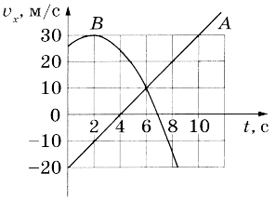
На рисунке приведены графики зависимости проекции vx скорости от времени t для двух тел А и В, движущихся вдоль оси Ох. Выберите все верные утверждения о характере движения тел.
1)Тело А движется равноускоренно с ускорением 5 м/с².
2)Тело В за первые 2 секунды движения переместилось в положительном направлении оси Ох на расстояние не менее 50 м.
S ≈((25+30)/2)*2 = 55
3)За промежуток времени от 0 до 8 с перемещение тела А равно 0.
4)В момент времени 2 с тело В изменило направление своего движения.
5)В момент времени 6 с тела А и В встретились.
$$a=\frac{v−v_{0}}{t}=\frac{30−(−20)}{10}=5.$$

Slide 6
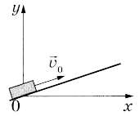
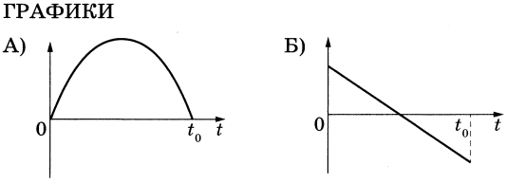
После удара в момент t = 0 шайба начала скользить вверх по гладкой наклонной плоскости с начальной скоростью V₀, как показано на рисунке, и в момент времени t = t₀ вернулась в исходное положение. Графики А и Б отображают изменение с течением времени физических величин, характеризующих движение шайбы.
Установите соответствие между графиками и физическими величинами, изменение которых со временем эти графики могут отображать.
₃
₂
1) кинетическая энергия Е_{к}
2) проекция скорости v_{y}
3) координата х
4) проекция силы тяжести на ось Ох
$$x=x_{0}+v_{0x}t+\frac{a_{x}t^{2}}{2};$$
$$v_{y}=v_{0y}+a_{y}t$$

Slide 7
В результате изохорного перехода 1 моль идеального газа из начального состояния в конечное его давление увеличилось в 5 раз, а температура оказалась равной 1800 К. Какова начальная температура газа?
$$V=const; \frac{p_{`1}}{T_{1}}=\frac{p_{2}}{T_{2}}; T_{1}=\frac{p_{1}T_{2}}{p_{2}}=\frac{T_{2}}{5}=\frac{1800}{5}=360 K.$$
Какое количество теплоты необходимо для того, чтобы расплавить 20 г свинца взятого при температуре плавления?
$$Q=λm=2,5∙{10}^{4}∙20∙{10}^{−3}=500 Дж.$$

Slide 8
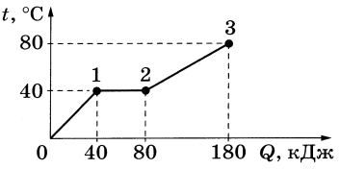
Твёрдый образец вещества нагревают в печи. На графике представлены результаты измерения поглощённого количества теплоты Q и температуры образца t.
Выберите из предложенного перечня все утверждения, которые соответствуют результатам проведённых экспериментальных наблюдений.
1) В состоянии 2 вещество расплавилось наполовину.
2) На участке 0-1 внутренняя энергия вещества возрастает.
3) Температура кипения вещества равна 40 °C.
4) Удельная теплоёмкость вещества в жидком состоянии больше, чем в твёрдом.
5) Для того чтобы увеличить температуру этого образца вещества в жидком состоянии на 40 °C, ему надо передать количество теплоты, равное 180 кДж.

Slide 9
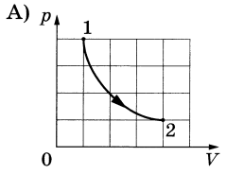
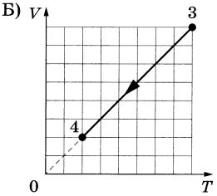
На рисунках А и Б приведены графики двух процессов: 1-2 (гипербола) и 3-4, в каждом из которых участвует 1 моль разреженного гелия. Графики построены в координатах p-V и V-T, где р — давление, V — объём и Т — абсолютная температура газа.
Установите соответствие между графиками и утверждениями, характеризующими изображённые на графиках процессы.
ГРАФИКИ
УТВЕРЖДЕНИЯ
₃
₂
1) Над газом совершают положительную работу, при этом его внутренняя энергия увеличивается.
2) Над газом совершают положительную работу, при этом газ отдаёт положительное количество теплоты.
3) Газ получает положительное количество теплоты и совершает положительную работу.
4) Газ получает положительное количество теплоты, при этом его внутренняя энергия увеличивается.
$$T=const;$$
$$V↗;p↘;$$
$$p=const;$$
$$V↘;T↘;$$
$${ A}_{г}>0; ∆U=0;Q>0$$
$${ A}_{г}<0; ∆U<0;Q<0$$

Slide 10
Во сколько раз уменьшатся силы электростатического взаимодействия двух точечных зарядов, если расстояние между ними увеличить в 4 раза, а каждый заряд уменьшить в 2 раза?
$$F=k\frac{\left|q_{1}\right|∙\left|q_{2}\right|}{R^{2}};$$
$$F=k\frac{\left|q_{1}\right|∙\left|q_{2}\right|}{2∙2∙(4{R)}^{2}}=k\frac{\left|q_{1}\right|∙\left|q_{2}\right|}{64 R^{2}};$$
Две частицы с одинаковыми массами и зарядами q и 2q влетают в однородное магнитное поле перпендикулярно вектору магнитной индукции со скоростями v и 2v соответственно. Определите отношение модулей сил $\frac{F_{1}}{F_{2}}$, действующих на них со стороны магнитного поля.
$\frac{F_{1}}{F_{2}}$=$\frac{qvB}{2q2vB}=0,25$

Slide 11
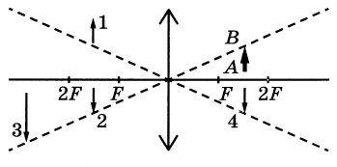
Какому из предметов 1-4 соответствует изображение АВ в тонкой собирающей линзе с фокусным расстоянием F?
₃

Slide 12
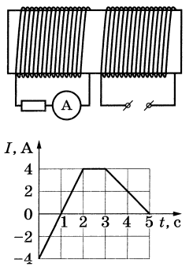
На железный сердечник надеты две катушки, как показано на рисунке. По правой катушке пропускают ток, который меняется согласно приведённому графику. На основании этого графика выберите все верные утверждения о процессах, происходящих в катушках и сердечнике.
1) В промежутках времени 0-1 и 3-5 с направления тока в левой катушке одинаковы.
2) В промежутке времени 2-3 с сила тока в левой катушке равна 0.
3) Модули силы тока в левой катушке в промежутках времени 1-2 и 3-5 с одинаковы.
4) В промежутке 0-2 с модуль индукции магнитного поля в сердечнике всё время равен 0.
5) В левой катушке сила тока в промежутке времени 0-1 с по модулю больше, чем в промежутке времени 3-5 с.
0-1
$$I↘; ∆Ф<0; \vec{B}⇈\vec{B^{′}};−I⇈I_{i}$$
3-5
$$I↘; ∆Ф<0; \vec{B}⇈\vec{B^{′}};+I⇈I_{i}$$
2-3
$$I=const; ∆Ф=0; I_{i}=0$$
1-2 и 3-5
$$∆Ф_{12}=∆Ф_{35}; t_{12}<t_{35}$$

Slide 13
Конденсатор подсоединили к источнику тока, и он стал заряжаться. Как меняются в процессе зарядки конденсатора заряд конденсатора и модуль напряжённости электрического поля внутри конденсатора?
Для каждой величины определите соответствующий характер изменения:
1) увеличивается 2) уменьшается 3) не изменяется
Запишите в таблицу выбранные цифры для каждой физической величины. Цифры в ответе могут повторяться.
₁
₁
$$C=\frac{q}{U}; q↗; E↗$$

Slide 14
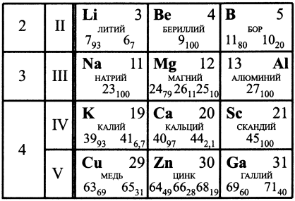
На рисунке представлен фрагмент Периодической системы элементов Д. И. Менделеева. Под названием каждого элемента приведены массовые числа его основных стабильных изотопов. При этом нижний индекс около массового числа указывает (в процентах) распространённость соответствующего изотопа в природе.
$${64}_{49}$$
Но это не причем!!!
Число протонов 30
Определите число протонов в ядре наиболее распространённого изотопа цинка.

Slide 15
При исследовании зависимости кинетической энергии фотоэлектронов от частоты падающего света фотоэлемент освещался через светофильтры. В первой серии опытов использовался светофильтр, пропускающий только зелёный свет, а во второй — пропускающий только синий. В каждом опыте наблюдали явление фотоэффекта.
Как изменились длина волны падающего на фотоэлемент света и «красная граница» фотоэффекта при переходе от первой серии опытов ко второй?
Для каждой величины определите соответствующий характер изменения: 1) увеличилась 2) уменьшилась 3) не изменилась
Запишите в таблицу выбранные цифры для каждой физической величины. Цифры в ответе могут повторяться.
₂
₃
$$hν=A_{вых}+\frac{mv^{2}}{2};$$

Slide 16
Выберите все верные утверждения о физических явлениях, величинах и закономерностях. Запишите цифры, под которыми они указаны.
1) При прохождении математическим маятником положения равновесия центростремительное ускорение его груза максимально.
2) Удельная теплоёмкость вещества показывает, какое количество теплоты необходимо сообщить 1 кг вещества для его плавления.
3) При помещении проводника в электростатическое поле наблюдается явление электростатической индукции.
4) При преломлении света, падающего из среды с меньшим показателем преломления в среду с большим показателем преломления, угол падения меньше угла преломления.
5) При β-распаде ядра выполняются законы сохранения энергии и электрического заряда, но не выполняется закон сохранения импульса.

Slide 17
В паспорте барометра (см. рисунок) указано, что абсолютная погрешность прямого измерения давления составляет 0,2 кПа.
Определите показания барометра с учётом абсолютной погрешности измерения.
_{100,6±0,2}

Slide 18
Необходимо собрать экспериментальную установку, с помощью которой можно определить плотность керосина. Для этого школьник взял пустую мензурку и металлический цилиндр с крючком. Какие два предмета из приведённого ниже перечня оборудования необходимо дополнительно использовать для проведения этого эксперимента?
1) стакан с бензином
2) линейка
3) стакан с керосином
4) динамометр
5) термометр
В ответе запишите номера выбранных предметов.

Slide 19
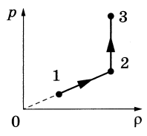
Постоянное количество одноатомного идеального газа участвует в процессе, график которого изображён на рисунке в координатах р-$ρ$, где р — давление газа, $ρ$ — плотность газа. Определите, получает газ теплоту или отдаёт в процессах 1-2 и 2-3. Ответ поясните, опираясь на законы молекулярной физики и термодинамики.
Решение:
1-2 Давление и плотность газа растут линейно,$ρ=\frac{m}{V},$
$$pV=\frac{m}{μ}RT или p=\frac{ρ}{μ}RT$$
2-3 Давление растет, а плотность газа остается неизменной, следовательно объем не изменяется а температура растет. Газ нагревают, т.е. он получает тепло.

Slide 20
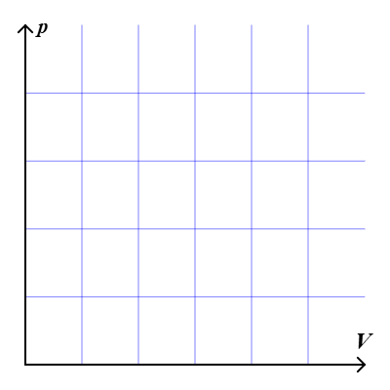
1-2 T=const, ∆U=0, ∆V<0,A_{г}<0, Q = -A
3
Газ сжимаясь отдает тепло.
2-3 V=const, ∆U>0, A_{г}=0, Q = ∆U
2
Газ сжимаясь получает тепло.
1
Т

Slide 21
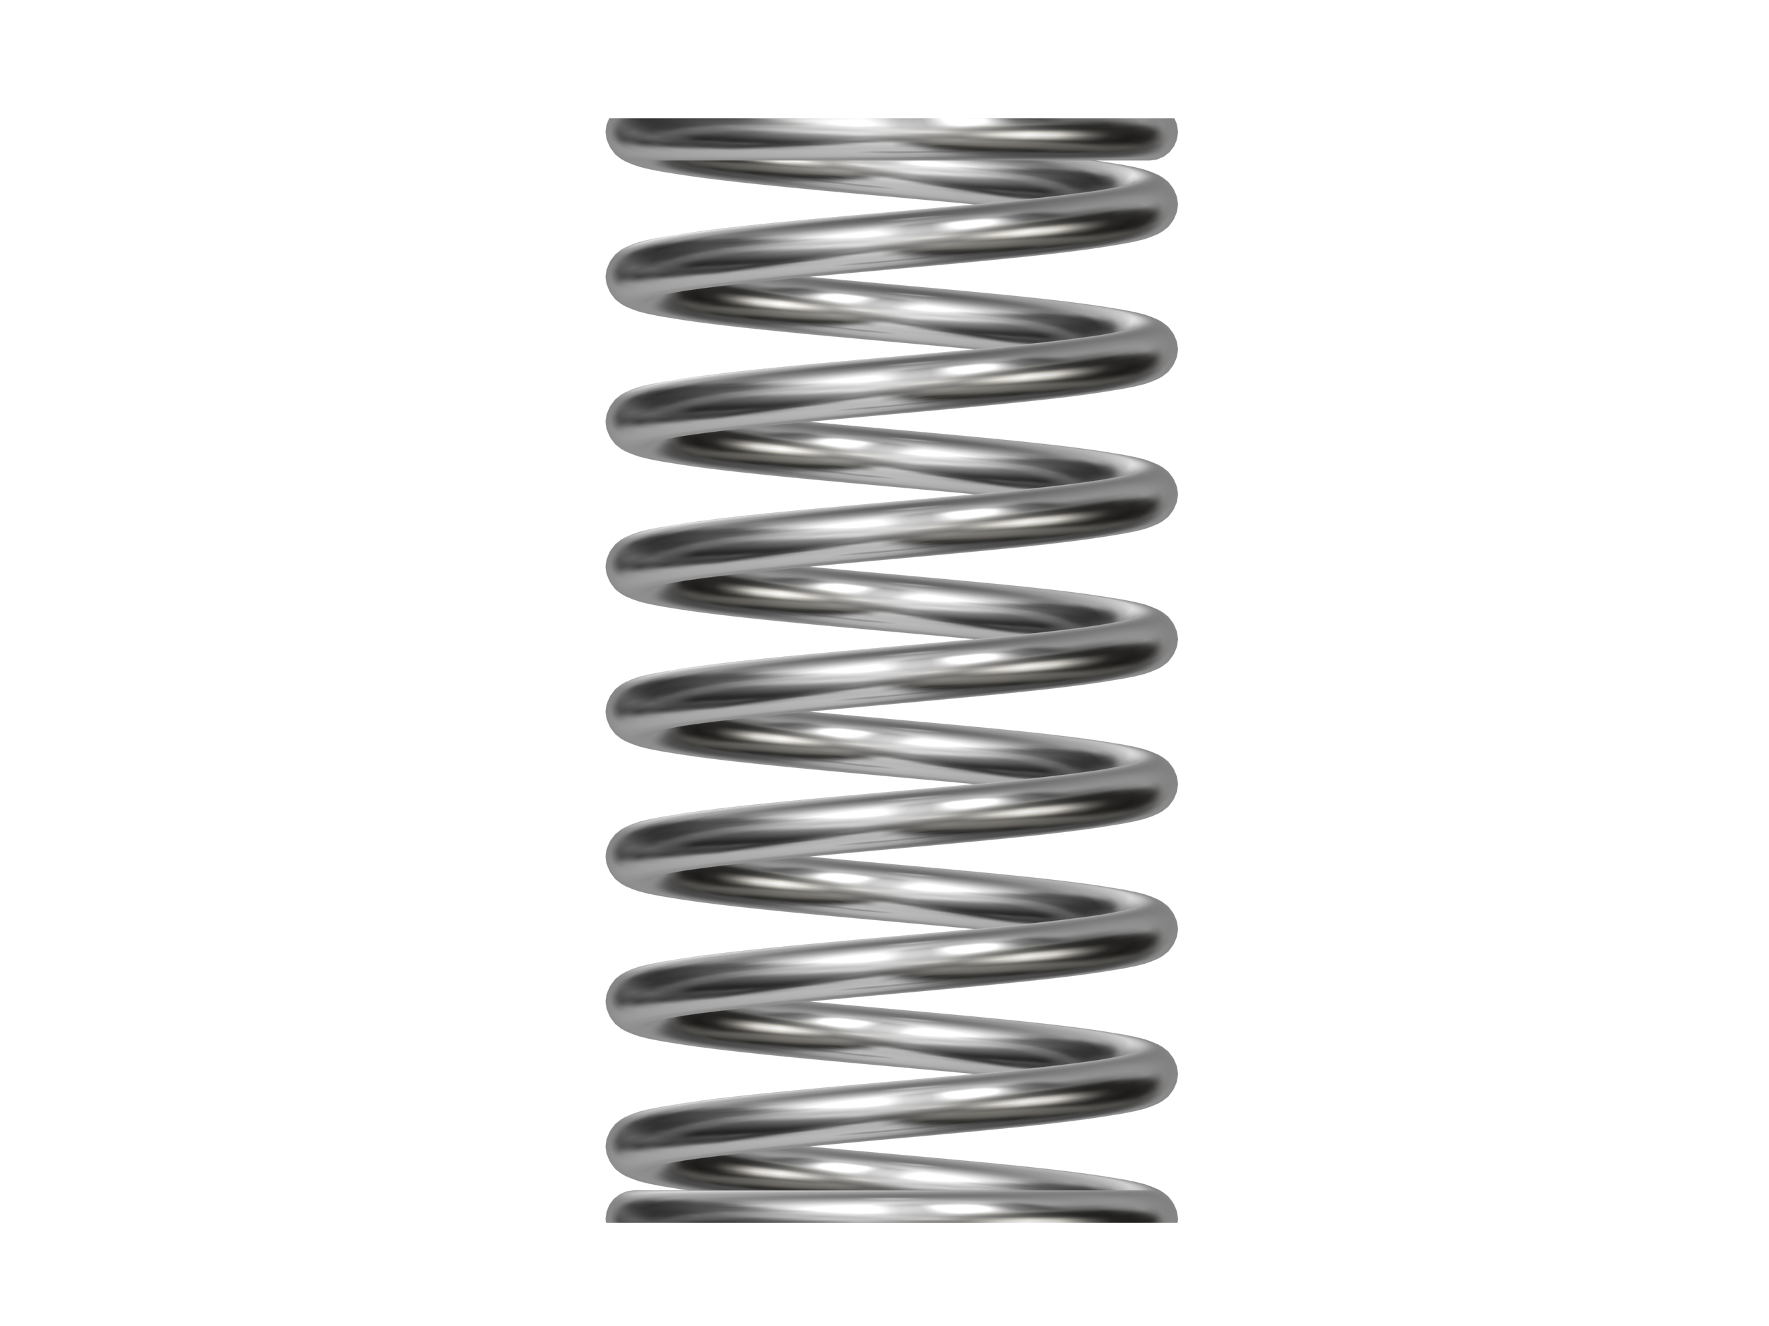
Груз массой 200 г подвешен на пружине жёсткостью 100 Н/м к потолку лифта. Лифт равноускоренно движется вниз, набирая скорость. Каково ускорение лифта, если удлинение пружины постоянно и равно 1,5 см?
$$0$$
Дано:
m = 0,2 кг
k = 100 Н/м
∆x = 0,015 м
g = 10 м/с²
Решение:
$$\vec{mg}+\vec{F_{упр}}=\vec{ma;}$$
$$0y: mg−F_{упр}=ma;$$
$$\overset{→}{F_{упр}}$$
$$\overset{→}{a}$$
$$mg−k∆x=ma;$$
а - ?
$a= \frac{mg−k∆x}{m}$;
$$a=\frac{0,2∙10−0,015∙100}{0,2}=2,5 \frac{м}{с}.$$
$$\overset{→}{mg}$$
$$y$$

Slide 22
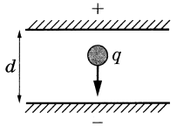
Пластины большого по размерам плоского конденсатора расположены горизонтально на расстоянии d = 2 см друг от друга. Напряжение на пластинах конденсатора 10 кВ. В пространстве между пластинами падает капля жидкости. Масса капли m = 5 мг. При каком значении заряда q капли её скорость будет постоянной? Влиянием воздуха на движение капли пренебречь.
Дано:
d = 0,02 м
U = 10000 В
m= 5·10⁻⁶ кг
g = 10 м/с²
Решение:
$$\vec{F_{k}}$$
$$v=const ⟹a=0 ⟹ F_{k}=mg$$
$$\vec{E}$$
$$F_{k}=Eq=\frac{qU}{d};$$
$\frac{qU}{d}$ =$mg;$
$$\vec{mg}$$
q - ?
$$q= \frac{mgd}{U}=\frac{5∙{10}^{−6}∙10∙2∙{10}^{−2}}{{10}^{4}}={10}^{−10}Кл=0,1 нКл.$$

Slide 23
В закрытом сосуде объёмом V = 10 л находится влажный воздух массой m = 18 г при температуре t = 80 °C и давлении р = 2·10⁵ Па. Определите массу паров воды в сосуде.
Дано:
V = 10⁻²м³
m = 18·10⁻³ кг
p = 2·10⁵ Па
T = 353 К
Решение:
$$pV=νRT; ν=ν_{вз}+ν_{вд}=\frac{m_{вз}}{μ_{вз}}+\frac{m_{вд}}{μ_{вд}};$$
$$μ_{вз}=29∙{10}^{−3}\frac{кг}{моль},{ μ}_{вд}=18∙{10}^{−3}\frac{кг}{моль}, { m}_{вз}=m−m_{вд}.$$
m_{вд} - ?
$$pV=\left(\frac{m−m_{вд}}{μ_{вз}}+\frac{m_{вд}}{μ_{вд}}\right)RT;$$
$$ν=ν_{вз}+ν_{вд}=\frac{m−m_{вд}}{μ_{вз}}+\frac{m_{вд}}{μ_{вд}};$$

Slide 24
$$\frac{pV}{RT}=\left(\frac{m−m_{вд}}{μ_{вз}}+\frac{m_{вд}}{μ_{вд}}\right);$$
$$×μ_{вз}∙μ_{вд}$$
$\frac{pV}{RT}=\left(m−m_{вд}\right)∙μ_{вд}+m_{вд}∙μ_{вз}$;
$$\frac{pV}{RT}=m{∙μ}_{вд}−{ m}_{вд}∙μ_{вд}+m_{вд}∙μ_{вз}\text{;}$$
$$\frac{pV}{RT}=m{∙μ}_{вд}−{ m}_{вд}∙(μ_{вд}−μ_{вз}\text{)}\text{;}$$
${ m}_{вд}=\frac{m{∙μ}_{вд}−\frac{pV}{RT}}{μ_{вд}−μ_{вз}}=\frac{18∙{10}^{−3}∙18∙{10}^{−3}−\frac{0,2∙{10}^{−4}∙{10}^{−2}}{8,31∙353}}{29∙{10}^{−3}−18∙{10}^{−3}}=29,45$·10⁻³кг =29,45 г.

Slide 25
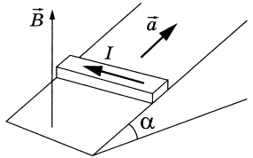
Горизонтальный проводящий стержень прямоугольного сечения поступательно движется с ускорением а=1,5м/с² вверх по гладкой диэлектрической наклонной плоскости в вертикальном однородном магнитном поле (см. рисунок). Угол наклона плоскости α = 30°. Отношение массы стержня к его длине $\frac{m}{L}=$ 0,1 кг/м.
Модуль индукции магнитного поля В = 0,3 Тл. Определите силу тока I, протекающего по стержню. Сделайте рисунок с указанием сил, действующих на стержень.

Slide 26
y
Дано:
m = 1 кг
α = 30°
В = 0,3 Тл
$\frac{m}{L}=$ 0,1 кг/м
Решение:
$$\vec{B}$$
x
$$\vec{N}$$
$$\vec{a}$$
$$\vec{F_{A}}$$
α
$$\vec{mg}$$
I- ?
$$\vec{ma}=\vec{mg}+\vec{F_{A}}+\vec{N;}$$
$$0x: ma=−mgsinα+F_{A}cosα;$$
$$ma=−mgsinα+BLIcosα;$$
$$÷L левую и правую части ур−я$$
$$\frac{ma}{L}=−\frac{mgsinα}{L}+BIcosα;$$
$$I=\frac{\frac{ma}{L}+\frac{mgsinα}{L}}{Bcosα}=\frac{m}{L}∙\frac{a+gsinα}{Bcosα}=0,1∙\frac{1,5+10∙\sin\left({30}^{o}\right)}{0,3∙\cos\left({30}^{o}\right)}=2,52 A.$$

Slide 27
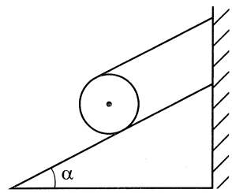
Цилиндр массой m = 1 кг и радиусом R = 4 см, на который намотана нерастяжимая невесомая нить, положили на наклонную плоскость, а конец нити прикрепили к вертикальной стенке. Ось цилиндра горизонтальна. Нить не скользит по цилиндру, параллельна наклонной плоскости и перпендикулярна оси цилиндра (см. рисунок).
Коэффициент трения между цилиндром и плоскостью μ = 0,5. При каком максимальном угле наклона плоскости к горизонту цилиндр будет находиться в равновесии? Сделайте схематический рисунок с указанием сил, действующих на цилиндр.
Обоснуйте применимость законов, используемых для решения задачи.

Slide 28
Дано:
m = 1 кг
R = 0,04 м
μ = 0,5
Решение:
$$y$$
$$\vec{N}$$
$$\vec{T}$$
$$x$$
α_{max}- ?
$$\vec{F_{тр}}$$
$$0$$
$$\vec{mg}+\vec{N}+\vec{F_{тр}}+\vec{T}=0.$$
$$\vec{mg}$$
$$x0: −mgsinα+F_{тр}+T=0;$$
$$y0: −mgcosα+N=0;$$
$$mgcosα=N;$$
$$F_{тр}=μN=μmgcosα;$$

Slide 29
$$−mgsinα+μmgcosα+T=0;$$
$$mg\left(μcosα−sinα\right)+T=0$$
$$M_{mg}+M_{N}+M_{T}+M_{Fтр}=0$$
$$\vec{N}$$
$$\vec{T}$$
$$−mgRsinα+2Rμmgcosα=0$$
O
$$−mgR\operatorname{tg}{α}+2Rμmg=0$$
$$\operatorname{tg}{α}=\frac{2Rμmg}{mgR}$$
$$\vec{F_{тр}}$$
$$\operatorname{tg}{α}=2μ$$
$$\vec{mg}$$
$$\operatorname{tg}{α}=1; α=\operatorname{arctg}\left(1\right)={45}^{o}.$$

Slide 30
Обоснование:
1)Т.к. расстояние между любыми точками цилиндра не меняется, то его можно описать моделью абсолютно твердого тела (АТТ). Рассмотрим его равновесие в системе отсчета, связанной с Землей, которую можно считать инерциальной (ИСО).
2)Движение любого АТТ является комбинацией поступательного и вращательного. Т.к. цилиндр в равновесии, то эти виды движения отсутствуют.
Т.к. в ИСО АТТ не двигается поступательно, то векторная сумма сил, приложенных к нему, равна 0.
Т.к. в ИСО АТТ не двигается вращательно, то сумма моментов всех сил, приложенных к нему, равна 0.
3)Т.к. угол наклона плоскости максимальный, то сила трения покоя будет максимальна, ее можно рассчитать по закону Амонтона-Кулона (F_{тр} = μN).

